Slide 1


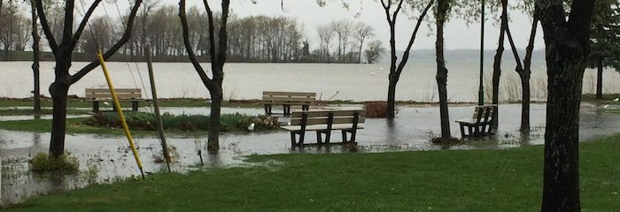
Tutrice universitaire : Mme Mathilde Gralepois
Urbanisme écologique & Prévention des inondations
L’utilisation de la nature comme régulateur de crues et son intégration dans les politiques territoriales
Laura PESSATO
Ingénierie des Milieux Aquatiques
Projet de Fin d’Etudes DAE5
19/12/2017
Source: www.infosuroit.com

Slide 2
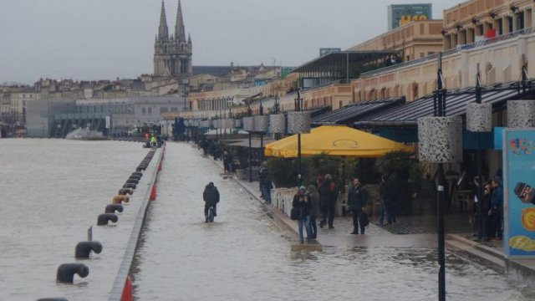
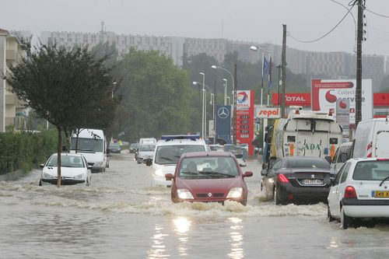
Introduction
Des enjeux divers
17 millions de résidents permanents exposés en 2017 aux conséquences des inondations
Un risque qui s’aggrave au cours du temps
    - Facteurs climatiques
    - Facteurs anthropiques
1
2
Sources : (1) Bordeaux www.france3-regions.francetvinfo.fr
(2) Bayonne http://www.bayonne.fr

Slide 3
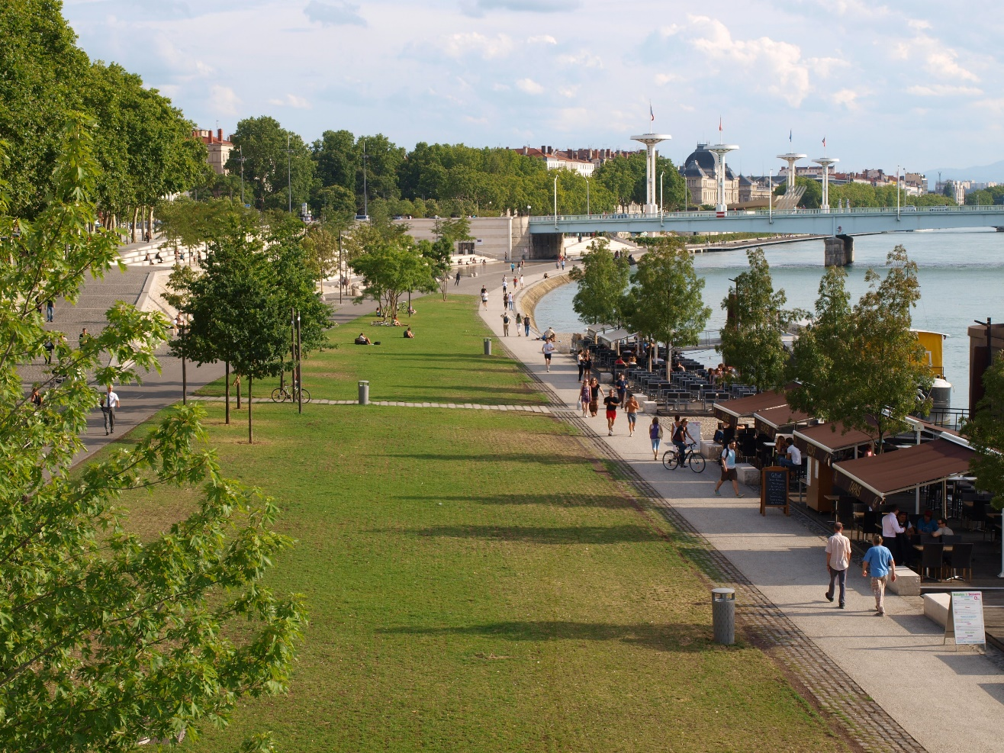
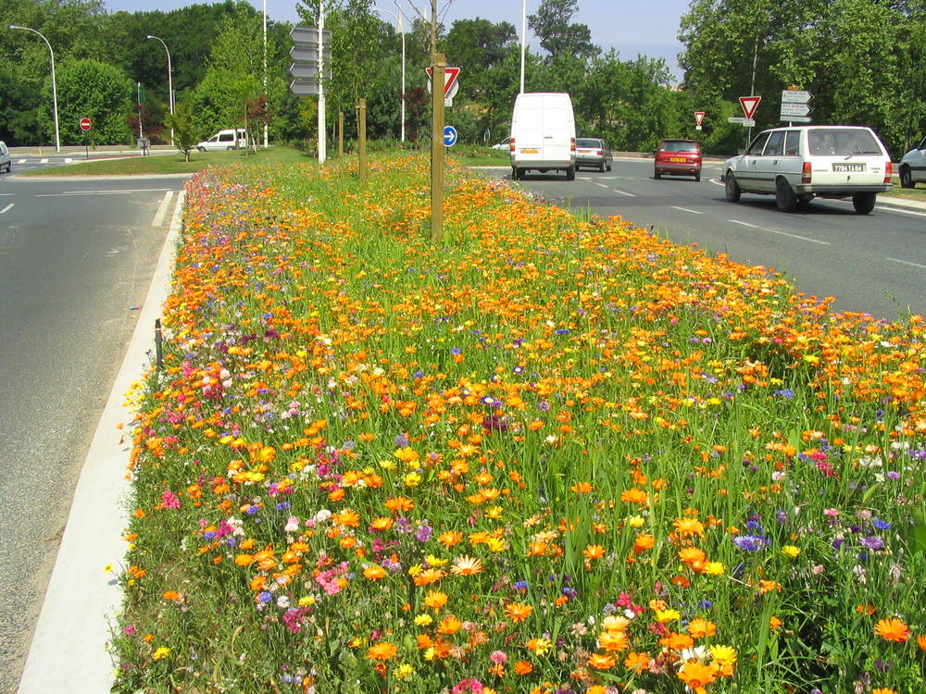
Introduction
Des enjeux divers
→ Un certain attrait pour la nature en ville
Source : http://imu.universite-lyon.fr
Source : http://www.bayonne.fr

Slide 4
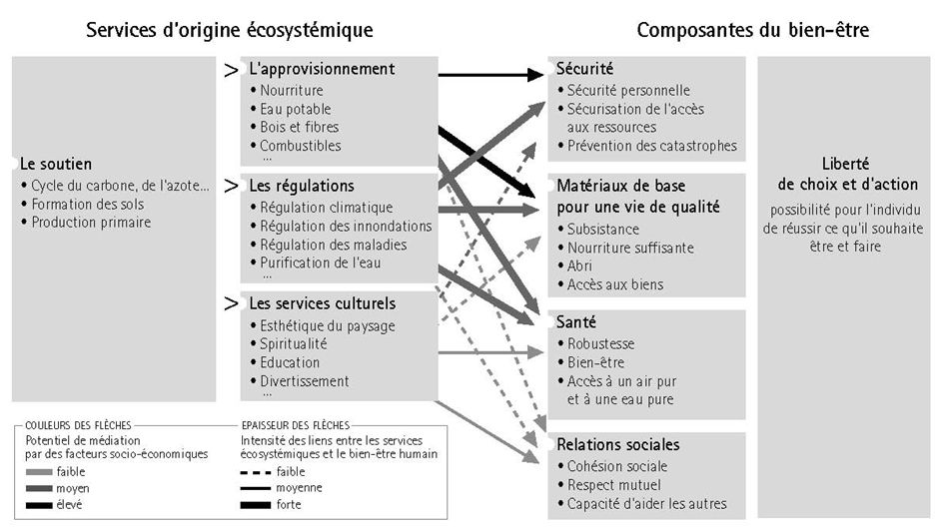
Introduction
Des enjeux divers
Source : http://agronomie.asso.fr

Slide 5
Sommaire
ETAT DE L’ART
- L’intérêt des zones naturelles
- L’action publique et ses limites
- La nécessité d’envisager un nouvel urbanisme
METHODOLOGIE
PRESENTATION DU CAS D’ETUDE
CONCLUSION

Slide 6
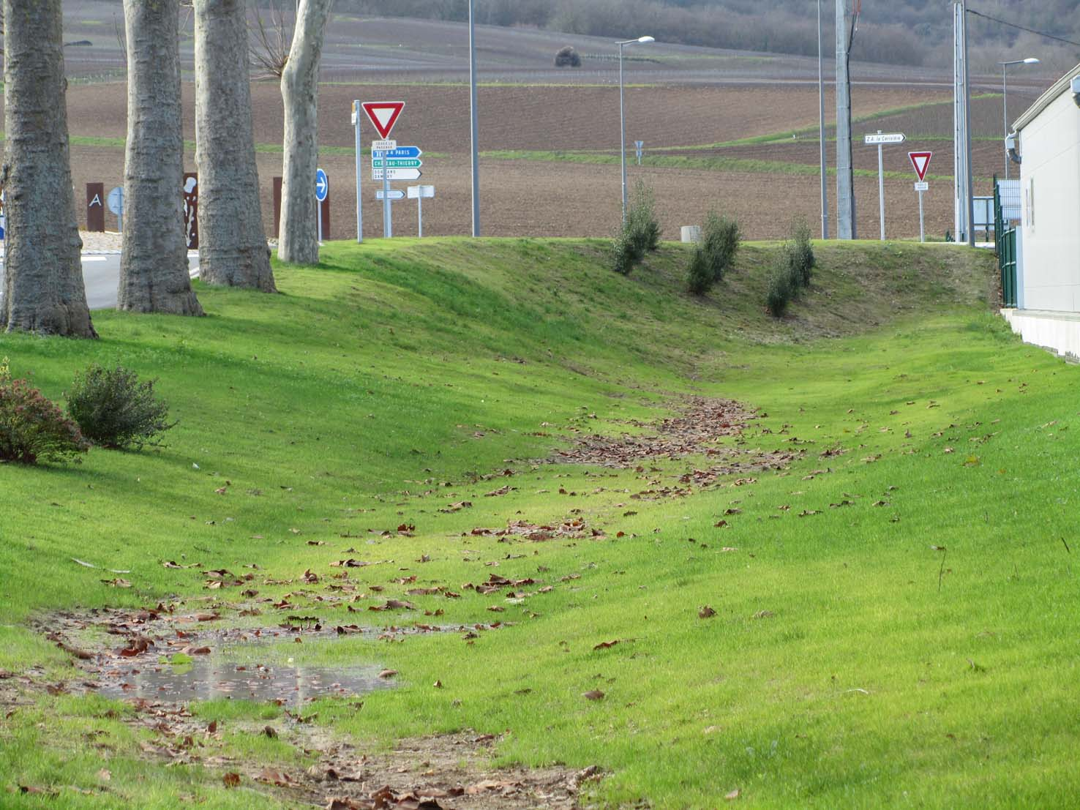
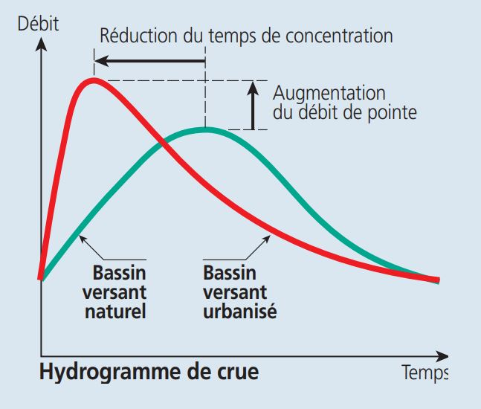
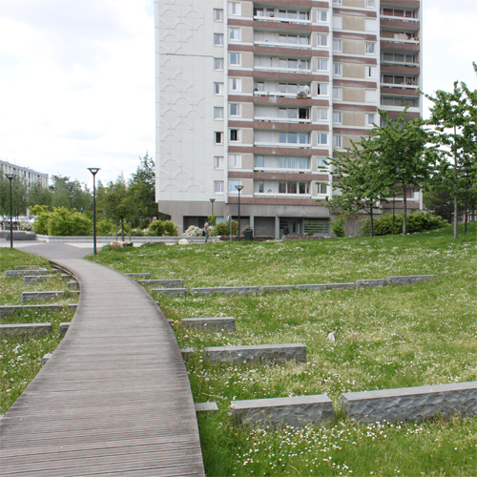
Etat de l’art
L’intérêt des zones naturelles
→ Phénomène de laminage
Source : http://www.vysages.fr
Source : Ministère de l’Ecologie
Source : http://serge-renaudie.com

Slide 7
Etat de l’art
L’action publique et ses limites
Gestion des risques
Aménagement écologique du territoire
Régime Cat-Nat
DCI
SNGRI
PGRI
PAPI
PPRI
GEMAPI
DCE
SDAGE
SAGE
SCoT
PLU
Cartes communales
PIG
TVB

Slide 8
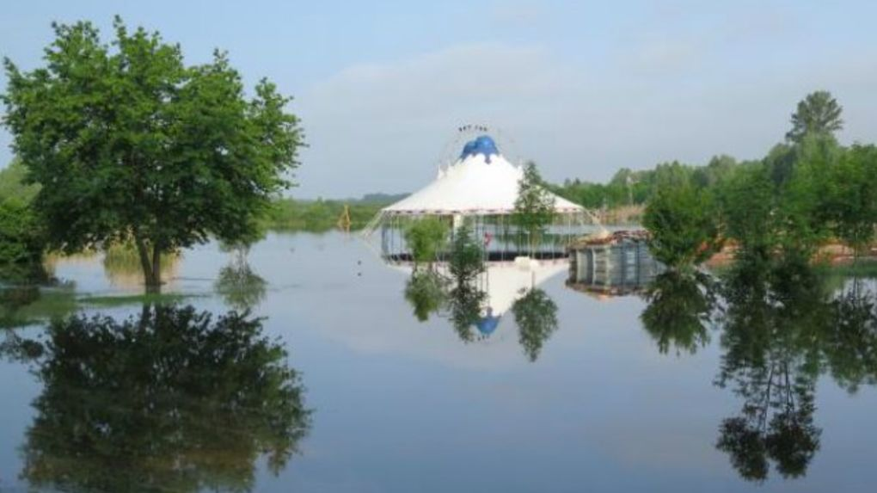
Etat de l’art
L’action publique et ses limites
Maîtrise du foncier
Gouvernance
Financements
Aspects éthiques

Slide 9
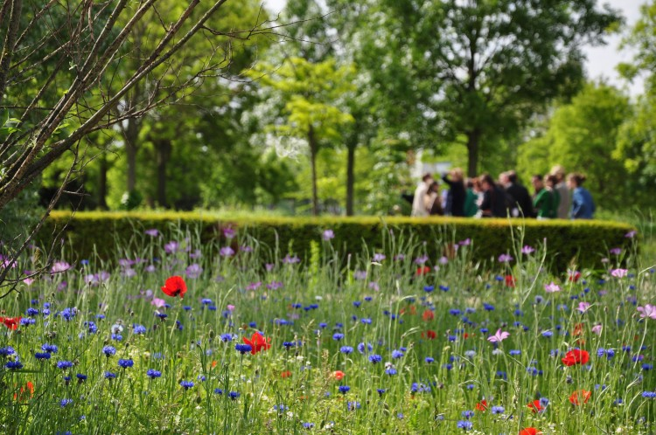
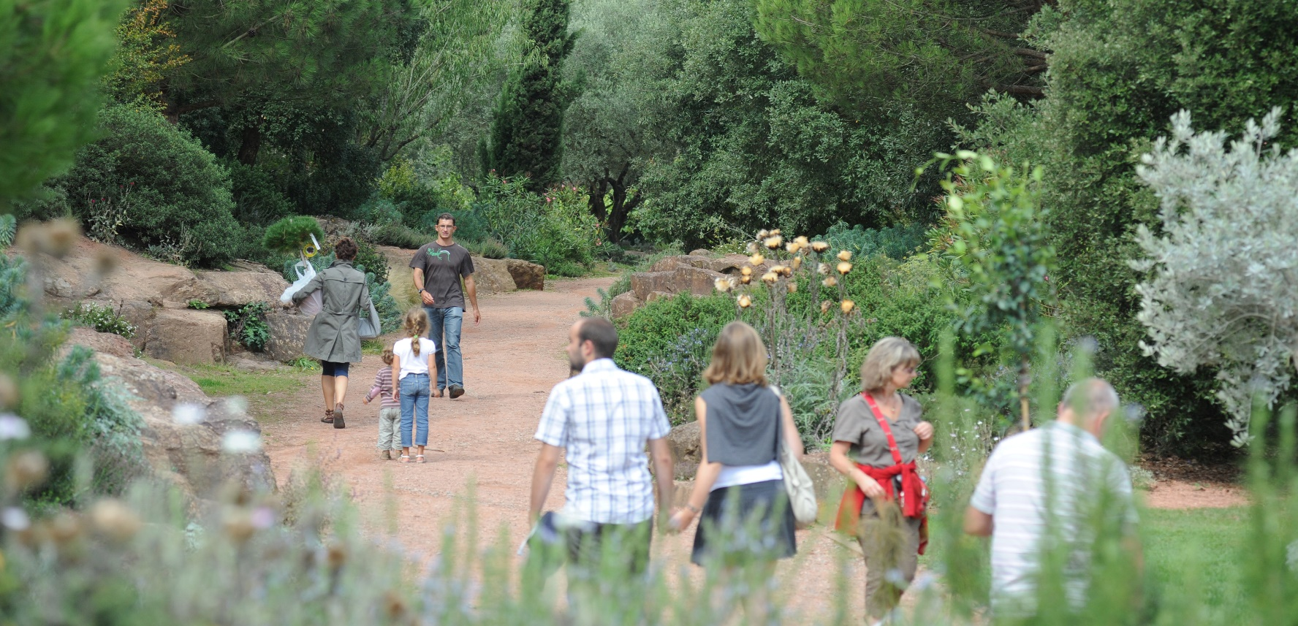
Etat de l’art
Les leviers de l’urbanisme écologique
Source : http://www.bazarurbain.com
Source : www.nantes.fr

Slide 10
Méthodologie
L’utilisation de données variées pour établir une typologie
→Typologie
Stockage d’eau
Zones humides
Mares
Ralentissement des flux
Noues
Ripisylves
Infiltration
Noues
Jardins collectifs
- Textes règlementaires
- Données Secondaires
- Acteurs

Slide 11
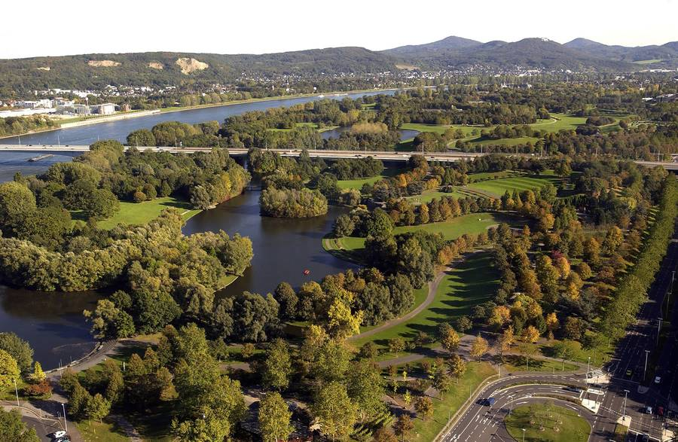
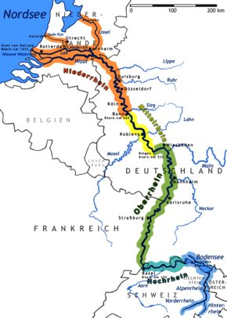
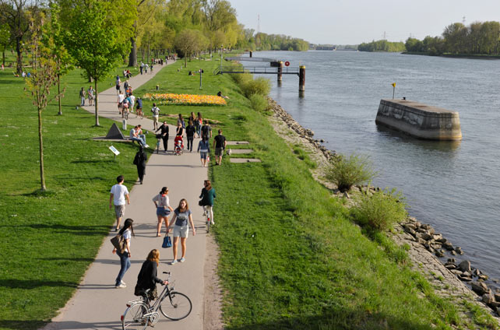
Cas d’étude
Une comparaison franco-allemande
Sources : http://www.en.strasbourg.eu, http://www.strasse-der-gartenkunst.de

Slide 12
Conclusion
Des politiques publiques complexes à analyser
Elaboration de la typologie
Etude des textes règlementaires
Etude des données secondaires
Analyse / Traitement des données

Slide 13
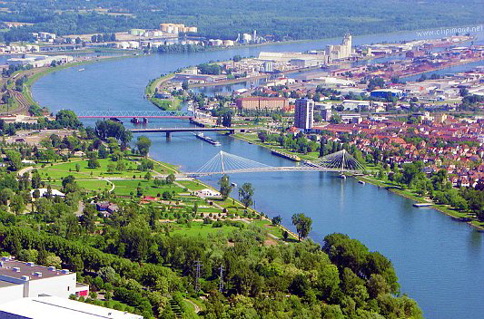
Merci de votre attention

